Slide 1
Gestalt principles
หลักการของเกสตัลต์
หลักการของรูปทรง
สอนโดย สุรินทร์ทิพ ศักดิ์ภูวดล

Slide 2
Gestalt principles
When it comes to identifying which elements in our visuals are signal (the information we want to communicate) and which might be noise (clutter), consider the Gestalt Principles of Visual Perception. The Gestalt School of Psychology set out in the early 1900s to understand how individuals perceive order in the world around them. What they came away with are the principles of visual perception still accepted today that define how people interact with and create order out of visual stimuli.
Gestalt Principles เหมาะกับกรณีเมื่อเราต้องการบอกว่าองค์ประกอบไหนเป็นสิ่งสำคัญที่เราต้องการแสดงเพื่อสื่อสาร หรือองค์ประกอบไหนไม่สำคัญ (เป็นแค่ noise เราจะไม่ควรแสดง)
Gestalt Psychology เป็นทฤษฎีจิตใจและสมองของสำนักจิตวิทยาเชิงทดลองกรุงเบอร์ลิน หลักการของจิตวิทยาเกสตัลต์ คือ สมองเป็นแบบองค์รวม ขนานและเป็นเชิงอุปมาน (analog) โดยมีแนวโน้มจัดระเบียบตนเอง หลักการนี้มีว่า ตามนุษย์มองวัตถุทั้งหมดก่อนค่อยรับรู้ส่วนย่อย (Wikipedia)
Analog (อะนาล็อก) เชิงอุปมานหมายถึง วิธีการเก็บข้อมูลที่ได้จากการวัดในลักษณะต่อเนื่อง
Notes:
http://www.uiblogazine.com/gestalt-for-uid/

Slide 3
Gestalt principles มีองค์ประกอบดังนี้
Gestalt (เยอรมัน : กุสไต) แก่นหรือรูปทรงแห่งรูปแบบสมบูรณ์ของสิ่ง ๆ หนึ่ง
Proximity (ความใกล้ชิด)
Similarity (ความคล้าย/เหมือนกัน)
Enclosure (การตีกรอบ /การล้อมกรอบ)
Closure (การปิด/การสิ้นสุด/การยุติ)
Continuity (ความต่อเนื่อง)
Connection (การเชื่อมต่อ)

Slide 4
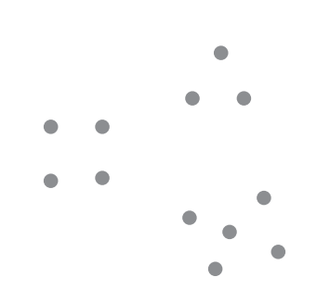
Proximity (ความใกล้ชิด)
We tend to think of objects that are physically close together as belonging to part of a group.
ปกติแล้วมนุษย์เราจะคิดว่าวัตถุอะไรที่นำเสนอในตำแหน่งที่ใกล้กัน จะเป็นวัตถุกลุ่มเดียวกัน
จากรูปจะเห็นว่ามี 3 กลุ่มโดยพิจารณาจากความใกล้ชิดกันของวัตถุ

Slide 5
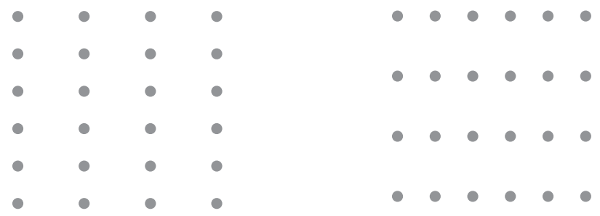
Proximity (ความใกล้ชิด)
สายตาและสมองเราจะมองในแนว Row
สายตาและสมองเราจะมองในแนว Column

Slide 6
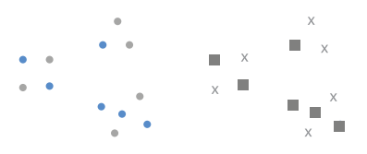
Similarity (ความเหมือน)
Objects that are of similar color, shape, size, or orientation (ตำแหน่งการวาง) are perceived as related or belonging to part of a group.
วัตถุที่มี สี รูปร่าง ขนาด หรือตำแหน่งการวาง ที่เหมือนกัน จะถูกมองว่าเกี่ยวข้องกันหรือเป็นวัตถุกลุ่มเดียวกัน
รูป 1

Slide 7
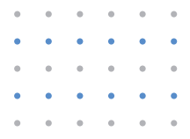
Similarity (ความเหมือน)
This can be leveraged (ใช้ประโยชน์) in tables to help draw our audience’s eyes in the direction we want them to focus. In Figure, the similarity of color is a cue for our eyes to read across the rows (rather than down the columns). This eliminates the need for additional elements such as borders to help direct our attention.
การนำเสนอในรูป 2 พบว่าจากตำแหน่งการวางของวัตถุนั้นทำให้เราสามารถแยกกลุ่มได้ โดยเราไม่จำเป็นต้องมีเส้นขอบ
รูป 2
Notes:
http://www.uiblogazine.com/gestalt-for-uid/

Slide 8


Similarity (ความเหมือน)
พบว่าจากตำแหน่งการวางของวัตถุนั้นทำให้เราสามารถแยกกลุ่มได้ โดยเราไม่จำเป็นต้องมีเส้นขอบ
รูป 2
รูป 2
ok
เกินความจำเป็น
https://www.dreamstime.com/photos-images/dogs.html

Slide 9
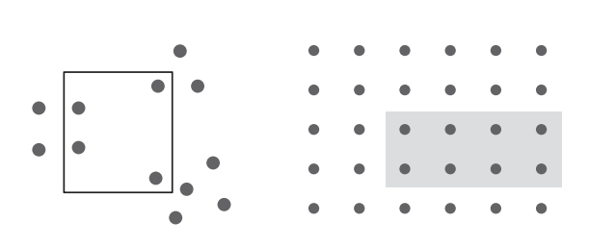
Enclosure (การตีกรอบ)
We think of objects that are physically enclosed together as belonging to part of a group. It doesn’t take a very strong enclosure to do this: light background shading is often enough, as demonstrated in the following Figure.
เรามักจะคิดว่านึกถึงวัตถุที่ถูกล้อมกรอบไว้ด้วยกันจะเป็นกลุ่มเดียวกัน แต่เราไม่จำเป็นจะต้องตีกรอบเสมอ เราสามารถใช้การแรเงาพื้นหลังของชุดข้อมูลนั้นก็เพียงพอ
เราสามารถใช้การแรเงาพื้นหลังของชุดข้อมูลนั้นก็เพียงพอสำหรับการแสดงข้อมูลคนละกลุ่ม

Slide 10
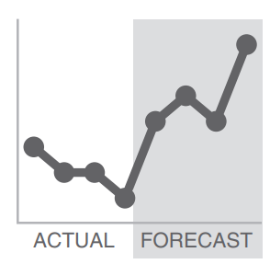
Enclosure (การตีกรอบ)
เราใช้ เฉดหรือแรเงาพื้นหลัง เพื่อแยกความแตกต่างของข้อมูล
กลุ่ม Actual (ค่าจริง) และ Forecast (ค่าทำนาย)

Slide 11
Closure (การปิด/การสิ้นสุด)
The closure concept says that people like things to be simple and to fit in the constructs that are already in our heads. Because of this, people tend to perceive a set of individual elements as a single, recognizable shape when they can—when parts of a whole are missing, our eyes fill in the gap. For example, the elements in Figure will tend to be perceived as a circle first and only after that as individual elements.
แนวคิดการปิดบอกว่าคนชอบอะไรที่ดูเรียบง่ายและเหมาะพอดีกับ โครงสร้างที่อยู่ในหัว (ความจำ) ของเราอยู่แล้ว ด้วยเหตุนี้ ผู้คนมักจะมองว่า(รับรู้จากประสบการณ์) ขององค์ประกอบแต่ละอย่างเป็นรูปร่างเดียว ซึ่งอยู่ในแบบที่เราจดจำมา—เมื่อส่วนต่างๆ หายไป ดวงตาของเราจะเติมเต็มในช่องว่าง ตัวอย่างเช่น องค์ประกอบในรูปต่อไปนี้
https://skilldee.com/2018/gestalt-principle-slide-and-chart/

Slide 12

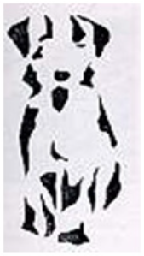

Closure (การปิด/การสิ้นสุด)
?????
????
การทำง นของนสิต
การทำงานของนิสิต
????
GETTY IMAGES
https://www.dreamstime.com/photos-images/dogs.html
https://www.bbc.com/thai/international-60376631
https://www.baanjomyut.com/library_2/extension-2/gestalt_theory/01.html

Slide 13
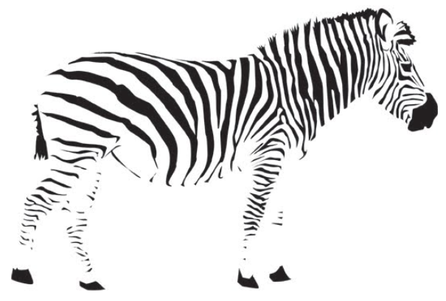
Closure (การปิด/การสิ้นสุด)
หลักการของการปิด (Closure) ระบุว่าเมื่อเราดูการจัดเรียงองค์ประกอบภาพที่ซับซ้อน เรามักจะมองหารูปแบบเดียวที่สามารถจดจำได้ นั่นคือ เมื่อเราเห็นภาพที่มีส่วนที่ขาดหายไป สมองของเราจะเติมเต็มให้ และสร้างภาพที่สมบูรณ์ให้เรา
แม้ภาพจะเป็นเส้นขาดๆ หายๆ สมองของเราจะเพิ่มเติม ข้อมูลที่ขาดหายไปเพื่อสร้างรูปแบบที่เราจดจำได้จากประสบการณ์ของเราเอง
https://www.usertesting.com/resources/topics/gestalt-principles

Slide 14
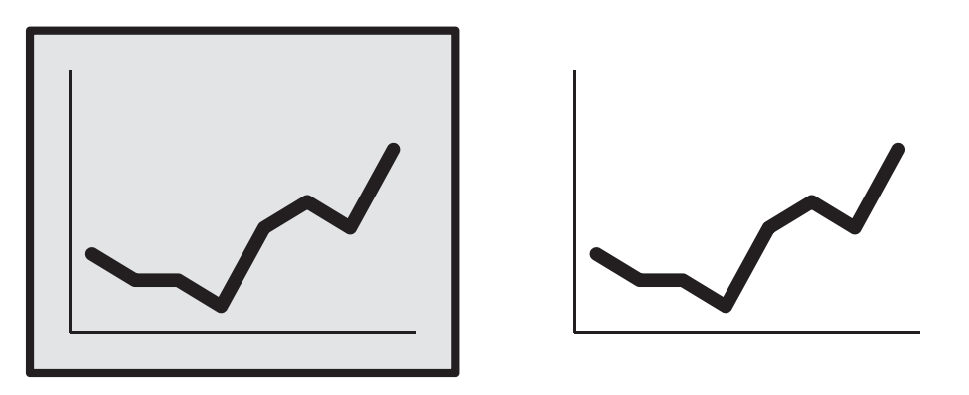
Closure (การปิด/การสิ้นสุด)
It is common for graphing applications (for example, Excel) to have default settings that include elements like chart borders and background shading. The closure principle tells us that these are unnecessary—we can remove them and our graph still appears as a cohesive entity. Bonus: when we take away those unnecessary elements, our data stands out more, as shown in Figure
The graph still appears complete without the border and background shading.
โดดเด่นมากขึ้น ในขณะที่สื่อสารได้เหมือนเดิม

Slide 15
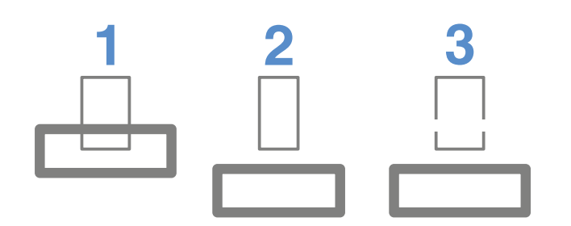
Continuity (ความต่อเนื่อง)
The principle of continuity is similar to closure: when looking at objects, our eyes seek the smoothest path and naturally create continuity in what we see even where it may not explicitly exist. By way of example, in Figure, if the objects (1) are taken and pulled them apart, most people will expect to see what is shown next (2), whereas it could as easily be what is shown after that (3).
หลักการของความต่อเนื่องนั้นคล้ายกับการปิด (Closure) : เมื่อมองไปยังวัตถุ ดวงตาของเราจะมองหาเส้นทางที่ราบเรียบที่สุดและสร้างความต่อเนื่องให้กับสิ่งที่เราเห็นโดยธรรมชาติ แม้ว่าสิ่งนั้นอาจไม่มีอยู่จริง ตัวอย่างเช่น ในรูปที่ ถ้าวัตถุรูป (1) ถูกแยก และถูกดึงออกจากกัน คนส่วนใหญ่คาดหวังว่าจะได้เห็นรูป (2) ซึ่งความจริงมันอาจจะเป็นสิ่งที่แสดงดังรูป (3)

Slide 16
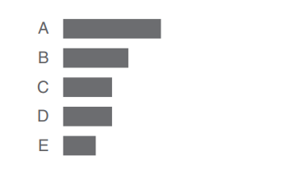
Continuity (ความต่อเนื่อง)
ในการใช้หลักการความต่อเนื่องนี้ หากลบแกน y แนวตั้งออกจากรูป จะพบว่าสายตาเรายังคงเห็นแท่ง Bar chart ในตำแหน่งเดิม เนื่องจากพื้นที่สีขาวที่สอดคล้องกัน ระหว่างป้ายกำกับ (labels) ด้านซ้าย และข้อมูล (Data) ทางด้านขวา
ดังนั้นการแยกองค์ประกอบที่ไม่จำเป็นออกไปช่วยให้ข้อมูลของเรา แสดงได้โดดเด่นยิ่งขึ้น

Slide 17
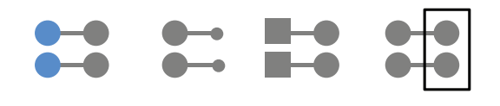
Connection (การเชื่อมต่อ)
We tend to think of objects that are physically connected as part of a group. The connective property typically has a stronger associative value than similar color, size, or shape.
When looking at Figure, your eyes probably pair the shapes connected by lines (rather than similar color, size, or shape): that’s the connection principle in action. The connective property isn’t typically stronger than enclosure, but you can impact this relationship through thickness and darkness of lines to create the desired visual hierarchy.
ภาพหรือวัตถุในภาพที่มีความเชื่อมต่อกัน จะถูกมองว่าเป็นกลุ่มเดียวกัน
ในการจับคู่ สายตาเราสามารถจับคู่ วัตถุ/รูปร่าง ต่างๆ ที่ถูกเชื่อมต่อด้วยการใช้เส้น (Line) ได้ดีกว่าใช้ความคล้ายทางด้าน สี ขนาด รูปร่าง และสามารถเน้นความสำคัญด้วยเส้นที่หนาและเข้มได้ เช่นการสร้างแผนภาพลำดับชั้น

Slide 18
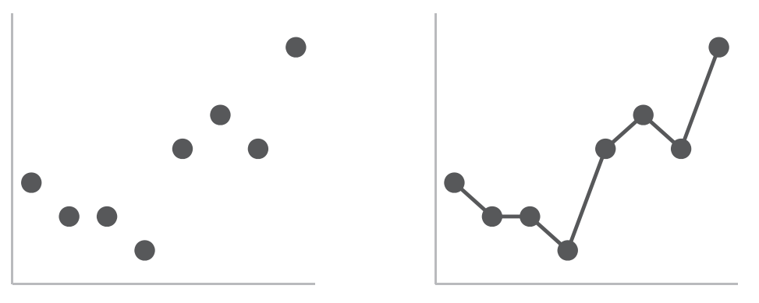
Connection (การเชื่อมต่อ)
One way that we frequently leverage the connection principle is in line graphs, to help our eyes see order in the data.
ใช้ประโยชน์จากหลักการเชื่อมต่อ (Connection) คือสามารถนำไปใช้ในกราฟเส้นเพื่อช่วยให้สายตาของเราเห็นลำดับในข้อมูลที่แสดง

Slide 19
บทสรุป
จากหลักการของเกสตัลต์ (Gestalt principles) นั้นจะช่วยให้เรานำไปออกแบบในหลายด้านเช่น
1. การออกแบบ User Interface (UI)
2. การขจัดความยุ่งเหยิงในการนำเสนอ
3. การทำ Infographic
4. และอื่นๆ

Slide 20
ในการจัดกลุ่มกัน เพื่อให้เกิดการรับรู้ว่าเป็นกลุ่มต่างกันเราสามารถแบ่งได้หายวิธีเช่น
ในการจัดกลุ่มของ object เราสามารถใช้ เส้นคั่น (Line), การใช้เฉดหรือสีพื้นหลัง, การใช้พื้นที่ว่าง (Space), การใช้สี, การใช้ขนาด, การใช้รูปร่าง

Slide 21

Reference
Cole nussbaumer knaflic (2015), “Storytelling with Data_ A Data Visualization Guide for Business Professionals”, Wiley.

